Slide 1
愿那灵火复兴我
作词、作曲：杨伯伦
Notes:
石狮市湖滨基督教会欢迎您！

Slide 2
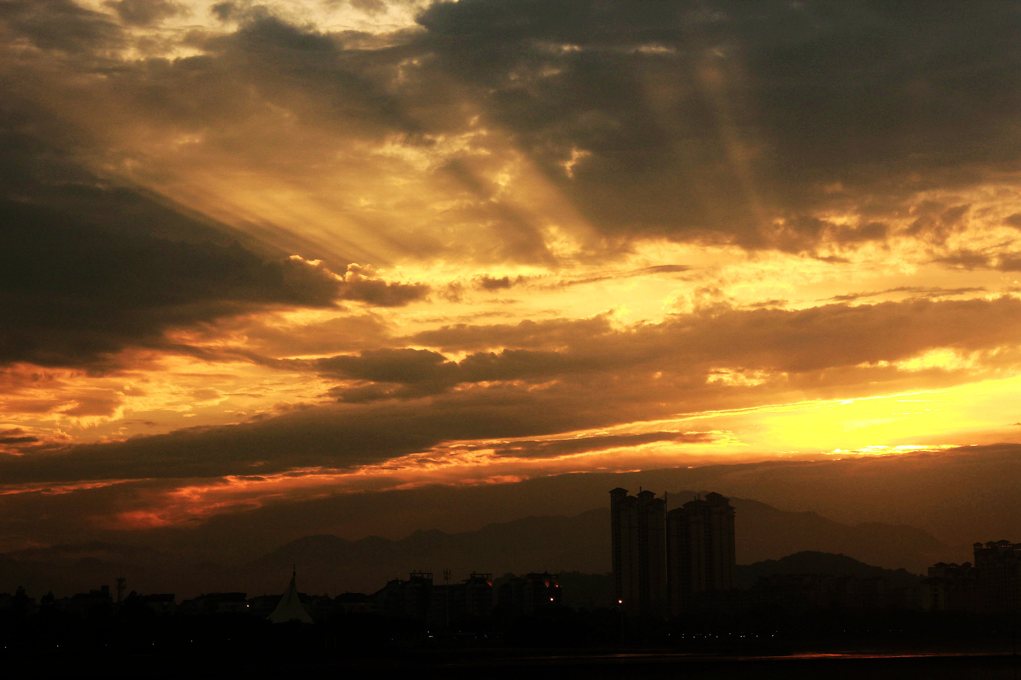
愿那复兴我的灵火，
重新再来一次复兴我
起初的信心何处失落，
我愿悔改重新再得着
Notes:
石狮市湖滨基督教会欢迎您！

Slide 3
在明媚的春光里，
在幸福的生活中
我们陶醉，我们欢乐，
早把主恩典忘记

Slide 4
愿那复兴我的灵火，
重新再来一次复兴我
起初的希望何处失落，
我愿悔改重新再得着

Slide 5
在稳妥的事业里，
在迷人的笑声中
我们游戏，我们沉迷，
早把主恩典忘记

Slide 6
愿那复兴我的灵火，
重新再来一次复兴我
起初的爱心何处失落，
我愿悔改重新再得着
Notes:
石狮市湖滨基督教会欢迎您！

Slide 7
在艰苦的岁月里，
在百般的试炼中
我们祷告，我们警醒，
毋把主恩典忘记
Notes:
石狮市湖滨基督教会欢迎您！

Slide 8
愿那复兴我的灵火，
重新再来一次复兴我
起初的信望爱何处失落，
我愿悔改现在就得着（X2）
（阿们）
石狮市湖滨基督教会
Notes:
石狮市湖滨基督教会欢迎您！———夜静风轻

